Slide 1




SCRATCH
Primeiros Passos

Slide 2

Voltar ao índice
COORDENADAS
No Scrath nós achamos onde cada coisa fica utilizando coordenadas, e essas coordenadas seguem algo chamado “Plano Cartesiano”.

Slide 3
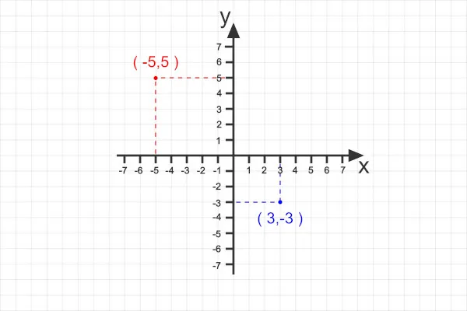
PLANO CARTESIANO
-Tudo no Scrath está em um plano cartesiano.
-Tudo é escrito como (X,Y)
-Entender o plano cartesiano vai te ajudar a entender como os objetos se movimentam

Slide 4

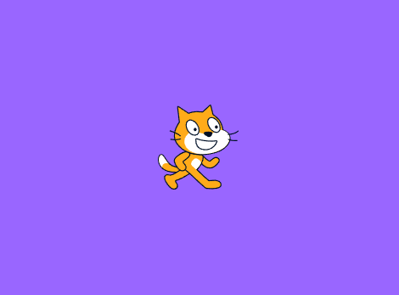
ATIVIDADE: LABIRINTO
Vamos fazer grupos de 3 ou 4
EXPLICAÇÃO:
Vamos fazer um projeto de criar um labirinto que sempre é criado pelo Scrath e que deixa o jogador o mais longe possível do X do labirinto.

Slide 5
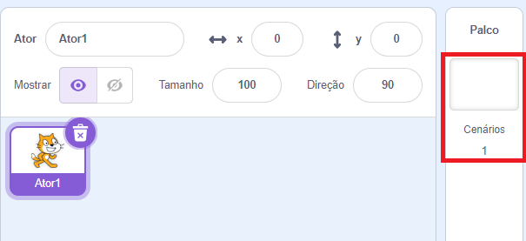
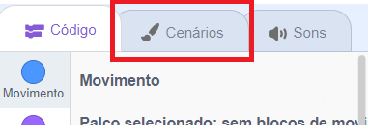
PROGRAMANDO ATORES
-Para editar o cenário, primeiro temos que clicar em cenário.
-Depois de selecionar, clicamos em “Cenários”
-Por fim, clicamos em “Converter para Bitmap” e preenchemos com a cor desejada.

Slide 6
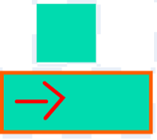
PROGRAMANDO ATORES
-Agora, vamos criar um novo ator chamado “Labirinto”
-Crie uma fantasia chamada “chão” para ele 2x2 quadradinhos
-Depois, duplique a fantasia e chame de “Corredor”, aumente 3 quadrados pro lado direito da fantasia. Se quiser, pode colocar detalhes para você ver melhor.
Tome isso como exemplo de resultado de cada fantasia

Slide 7
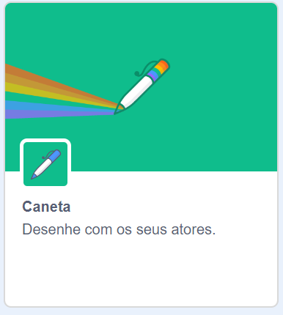

ADICIONANDO O COMPONENTE “CANETA”
-Ao clicar na aba de códigos, no canto inferior esquerdo se encontra um ícone azul, clique nele para abrir um menu de várias extensões a mais e escolha a “Caneta”

Slide 8
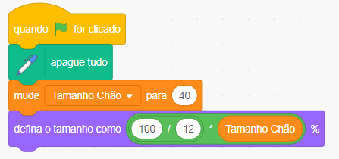
DESENHANDO O LABIRINTO
VAMOS PROGRAMAR
-Ao iniciar o programa precisamos apagar tudo e configurar o tamanho das coisas.
-Tente fazer que ao começar o programa os desenhos feitos pelo lápis sejam limpos e configurar o tamanho do chão para 40 pixels (lembre que agora ele são 12 pixels)

Slide 9
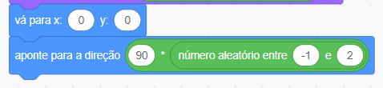
DESENHANDO O LABIRINTO
VAMOS PROGRAMAR
-Agora vamos fazer o ator “Labirinto” ir para a coordenada 0,0 e fazer ele apontar para uma direção aleatória.
-Porque colocamos a direção ser 90 vezes um número entre -1 e 2?

Slide 10
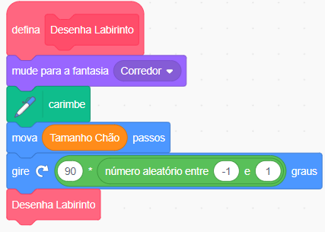
DESENHANDO O LABIRINTO
VAMOS PROGRAMAR
-Ao criar o bloco, vamos fazer ele definir a fantasia do ator “Labirinto” para “Corredor” , depois fazer ele desenhar e andar.
-Depois de andar, vamos fazer ele mudar sua direção e depois mandar ele desenhar de novo.
-Porque colocamos para ele andar “Tamanho Chão”?

Slide 11
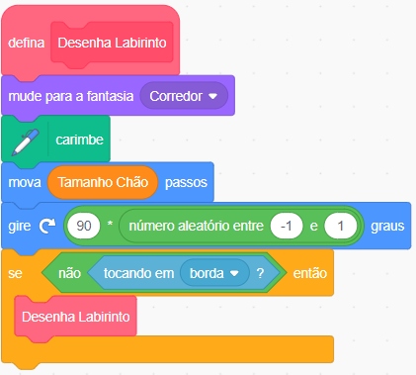
DESENHANDO O LABIRINTO
VAMOS PROGRAMAR
-Tente fazer o labirinto parar ao tocar na borda do mapa.
-Tente agora não fazer ele passar em cima dele mesmo.

Slide 12

DESENHANDO O LABIRINTO
VAMOS PROGRAMAR
-Não será possível fazer isso pois o labirinto sempre vai se tocar, então vamos criar uma nova fantasia:
-Duplique a fantasia do corredor e altere ela com cuidado, faça um 2x2 quadrados novamente mas a direita (se não, não vai funcionar).
-Chame essa fantasia de “Detector”.

Slide 13
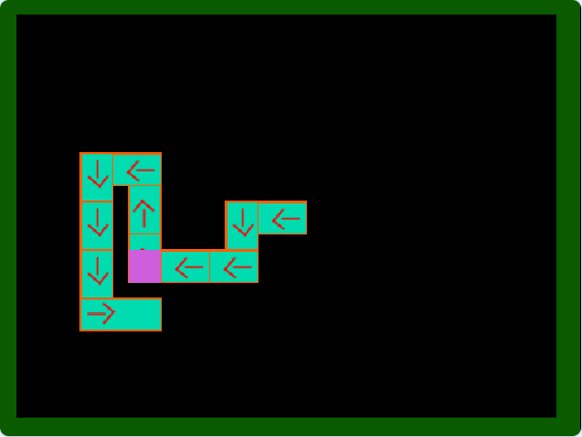
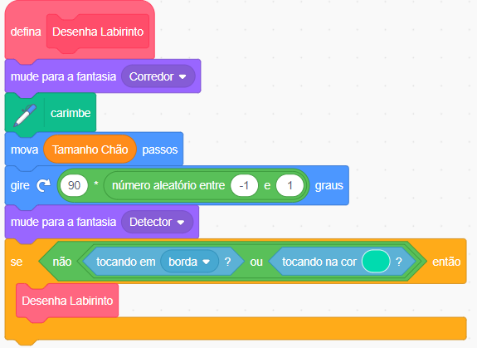
DESENHANDO O LABIRINTO
VAMOS PROGRAMAR
-Agora usando o detector, podemos fazer funcionar!

Slide 14
DESENHANDO O LABIRINTO
VAMOS PROGRAMAR
-Agora tente fazer o programa mudar de direção se ao tocar onde não pode.

Slide 15
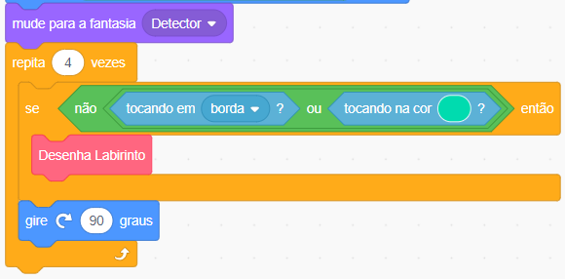
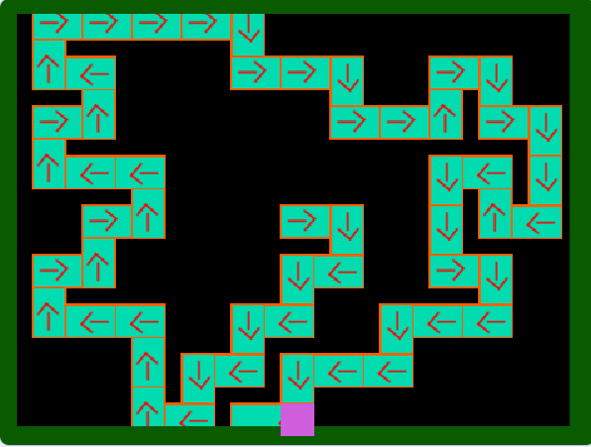
DESENHANDO O LABIRINTO
VAMOS PROGRAMAR

Slide 16
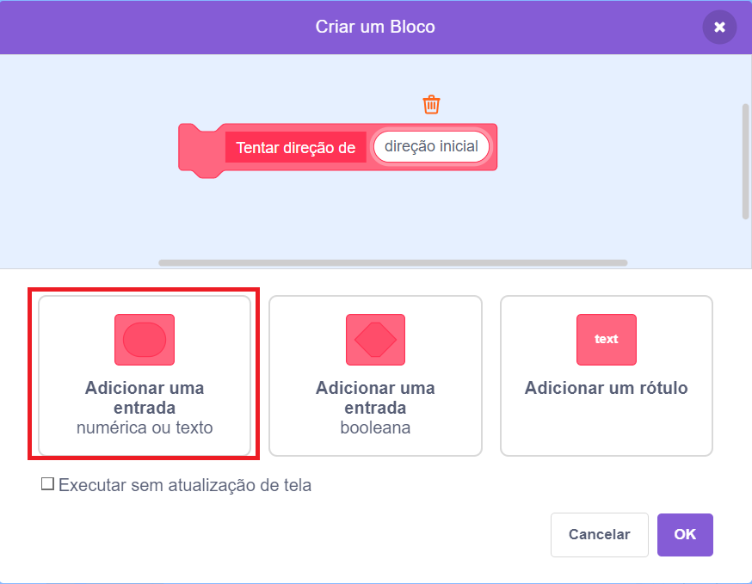
DESENHANDO O LABIRINTO
VAMOS PROGRAMAR
-Note que o labirinto ainda não está completo, mas para arrumar isso vamos criar um novo bloco!
-Seu nome é “Tentar direção de”, e vamos adicionar uma entrada que vamos chamar de “direção inicial”

Slide 17
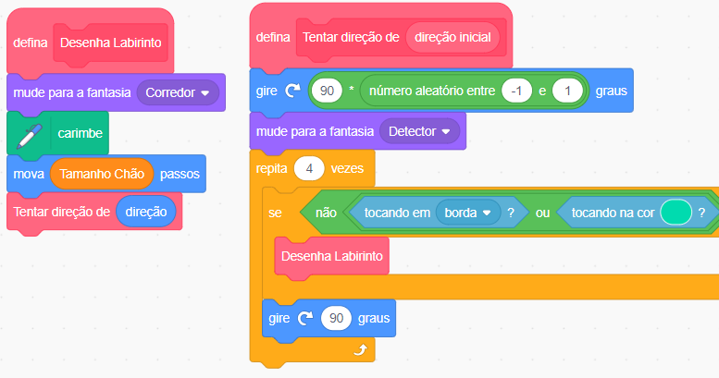
DESENHANDO O LABIRINTO
VAMOS PROGRAMAR
-Mova os blocos depois de “mova” para o novo bloco e chame esse novo bloco no “Desenho Labirinto”

Slide 18
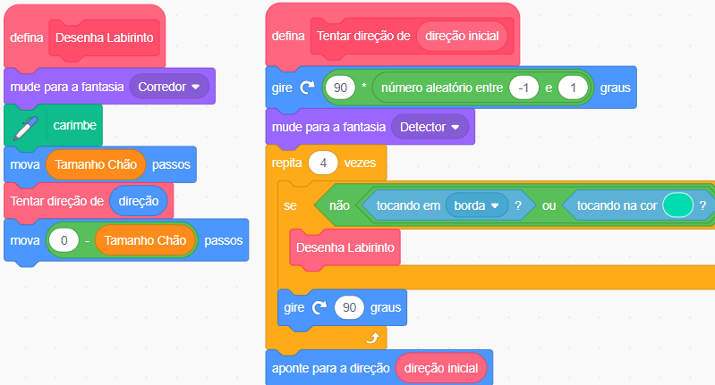

DESENHANDO O LABIRINTO
VAMOS PROGRAMAR
-Em seguida, coloque no final do bloco “Tentar direção” apontar para a direção inicial.
-No bloco “Desenha Labirinto” coloque o seguinte bloco

Slide 19
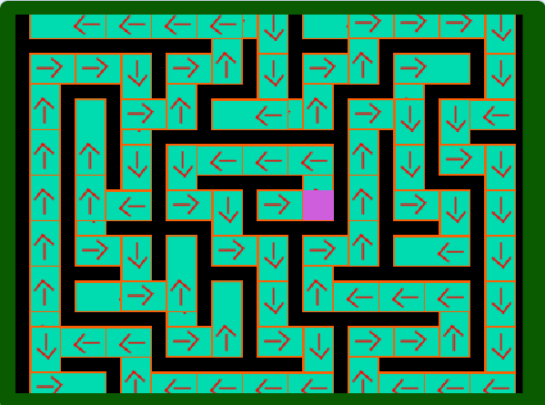
DESENHO COMPLETO!!!
-Mas ainda faltam detalhes!

Slide 20
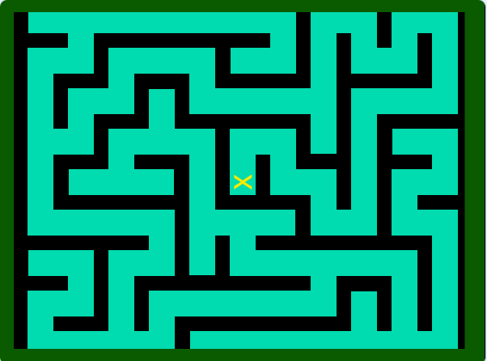
DETALHES LABIRINTO
-No ator “Labirinto” vamos dar mais uma fantasia chamada “Final” que será simbolizada na forma desejada, por mim será um X.
-Vá na sua fantasia “Corredor” e apague os detalhes caso queira.
-Agora, tente fazer o X aparecer no início do labirinto!

Slide 21
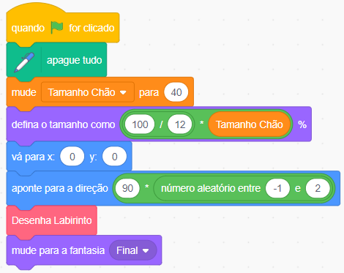
DETALHES LABIRINTO
-No ator “Labirinto” vamos dar mais uma fantasia chamada “Final” que será simbolizada na forma desejada, por mim será um X.
-Vá na sua fantasia “Corredor” e apague os detalhes caso queira.
-Agora, tente fazer o X aparecer no início do labirinto!
-Apenas mudamos a fantasia no final do desenho.

Slide 22
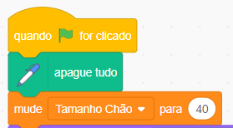
Voltar ao índice
BÔNUS
Tente mudar o valor de “Tamanho Chão” para ver o que ocorre.

Slide 23
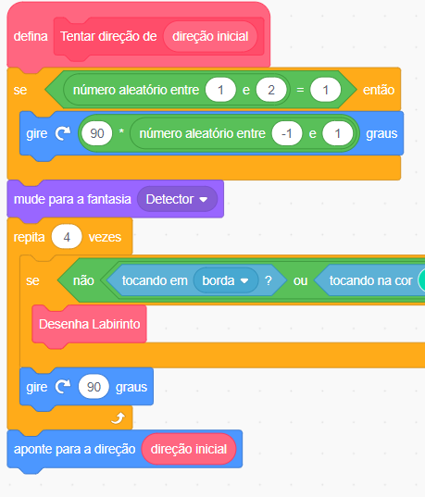
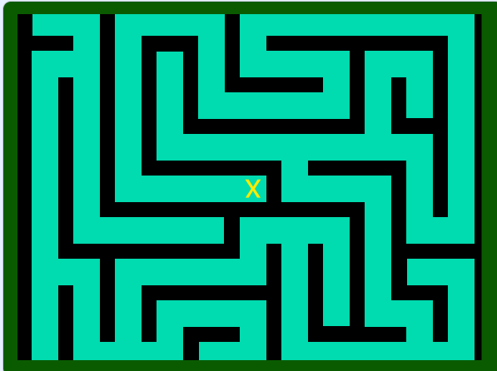
DETALHES LABIRINTO
-Se modificarmos o bloco “Tentar direções de” para algo mais aleatório podemos ter resultados mais bonitos.

Slide 24
Voltar ao índice
O que está faltando?
Temos um labirinto mas não temos como resolver

Slide 25
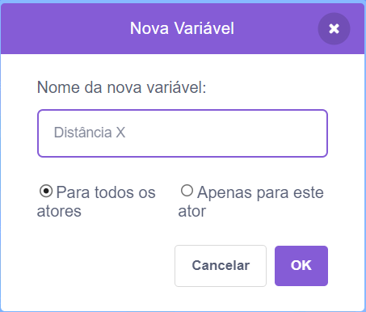
VAMOS FAZER UM JOGADOR
-Vamos criar um jogador que fica o mais distante possível do X, para que assim possamos jogar por mais tempo.
-Para isso, precisamos criar uma variável que vai guardar o X, e uma variável que vai guardar o Y.
-Por fim, vamos criar mais duas variáveis que serão chamadas de “Distância” e “Distância mais longe” que serão “Apenas para este ator”.

Slide 26
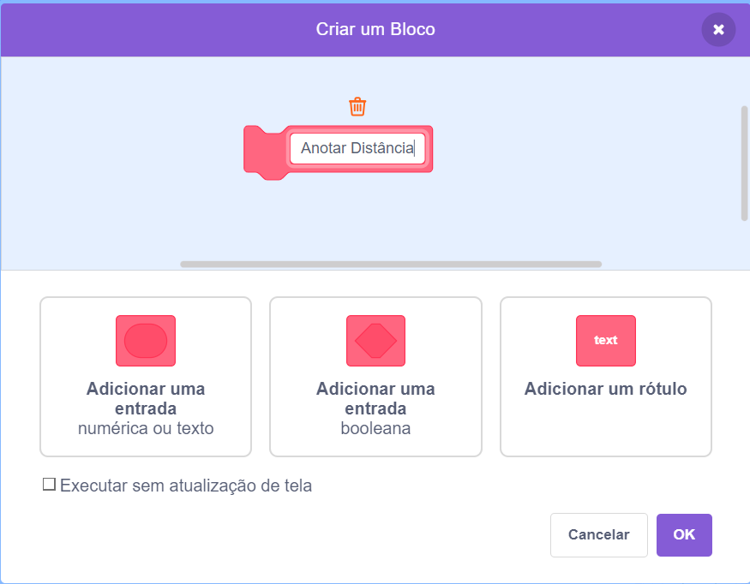
VAMOS FAZER UM JOGADOR
-Vamos colocar essas variáveis iguais a zero antes de começar a desenhar o labirinto.
-Depois vamos criar um bloco chamado “Anotar Distância”

Slide 27
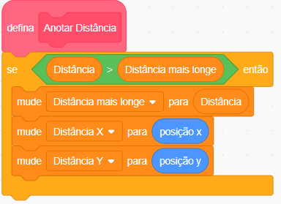
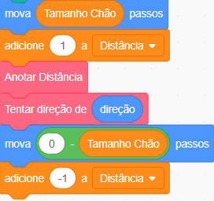
VAMOS FAZER UM JOGADOR
-Vamos atualizar a distância usando o bloco “Anotar Distância” da seguinte maneira:
-Depois disso, vamos mudar o valor de “Distância” no bloco “Desenha Labirinto” e em seguida chamar o nosso bloco.

Slide 28

VAMOS FAZER UM JOGADOR
-Agora precisamos colocar o jogador!
-Depois do labirinto estar pronto temos que fazer o jogador aparecer, mas antes disso vamos criar o jogador.
-Crie um novo ator chamado “Jogador” e faça um desenho simples para mostrar ele.
-Por fim, volte ao ator e coloque no fim do código inicial uma mensagem falando “Labirinto Pronto”

Slide 29
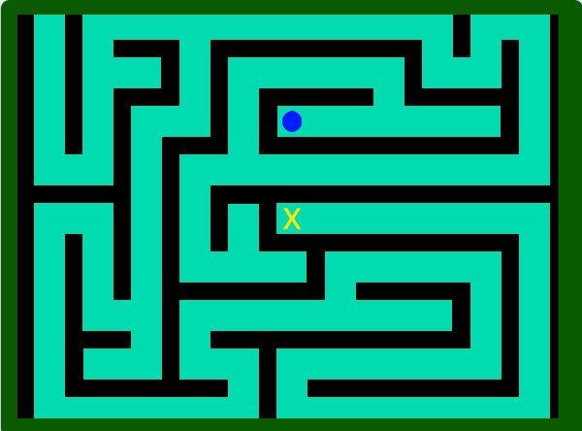
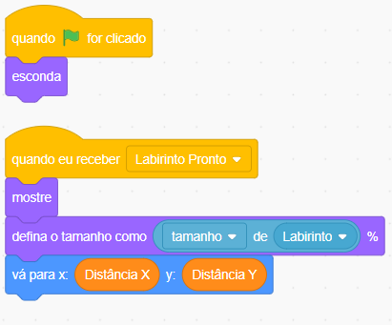
VAMOS FAZER UM JOGADOR
-Vamos mandar o jogador ir para a distância mais longe possível e mudar o tamanho dele

Slide 30
DESAFIO
OBJETIVO: ANDAR E GANHAR
EXPLICAÇÃO:
Faça seu personagem andar, ter colisão e ao tocar no X algo que você queira aconteça.

Slide 31
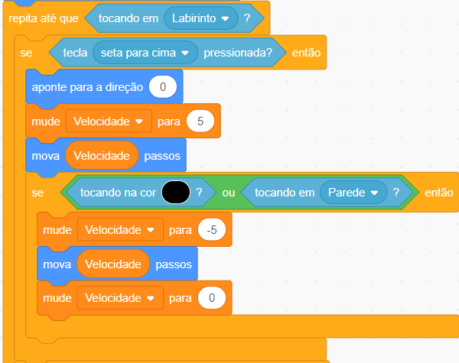
DESAFIO
OBJETIVO: ANDAR E GANHAR

Slide 32

SCRATCH

